Slide 1
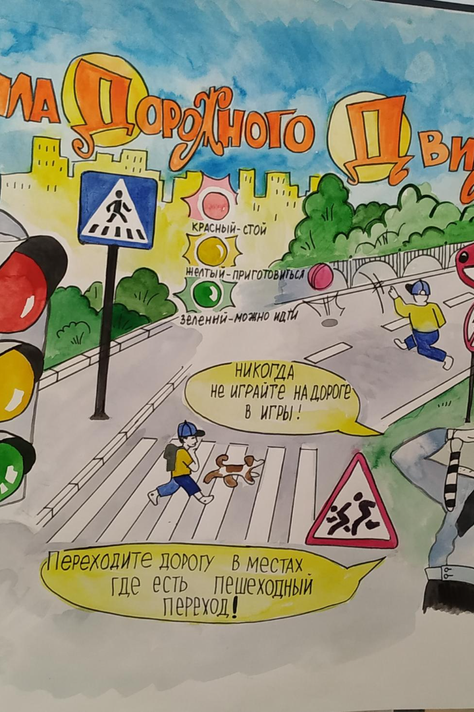
"Внимание на дороге – ключ к безопасности" - классный час
Добро пожаловать на классный час о безопасности на дорогах! Вы узнаете о том, почему необходимо быть внимательными и как мелкие проблемы могут стать причиной опасности на дороге.
Презентация для классного часа по теме: "Внимание на дороге – ключ к безопасности"
newUROKI.net
Всё для учителя – всё бесплатно!
newUROKI.net

Slide 2
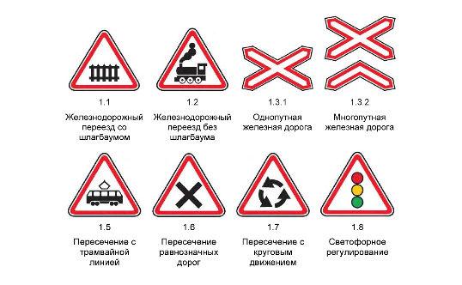
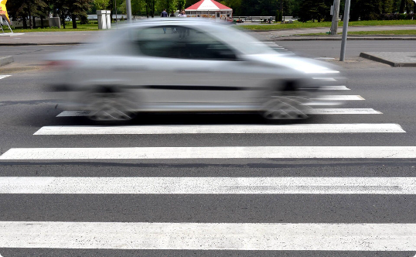
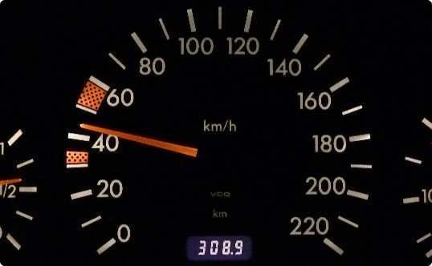
Значение ПДД
Правила дорожного движения
Уважение к правам пешеходов
Соблюдение скорости
Время управления транспортным средством определяет скорость движения на дороге и при соблюдении времени водитель избегает опасных ситуаций.
Правила дорожного движения позволяют устанавливать минимальный порядок на дорогах, где могут оказаться автотранспортные средства.
Пешеходный переход – не место быстрой езды, а территория, где пешеходы имеют преимущество.
newUROKI.net

Slide 3
Внимательность на дороге
Опасность скрыта в мелочах
Обстановка на дороге меняется
Внимание спасает жизни
Внимательность на дороге может стать спасением в критических жизненных ситуациях, как в случае аварии или при опасных маневрах других водителей.
Повышайте внимательность и не игнорируйте мелкие проблемы, такие как поврежденные дорожные знаки или трещины на дороге.
Водители всегда должны бывать готовы к тому, что на дороге может произойти что-то неожиданное, поэтому внимательность должна оставаться на высоте все время.
newUROKI.net

Slide 4
Несоблюдение ПДД
Дорожная знаки
Игнорирование дорожных знаков может привести к несчастному случаю: таблички не устанавливаются по простому разнобою, а имеют цель предупредить.
1
2
3
Превышение скорости
Использование мобильных устройств во время езды
Превышение скорости — одна из основных причин ДТП. С ограничением скорости необходимо соблюдать: превышение даже на 10 км/ч – может быть опасно.
Использование мобильных устройств во время езды – это не только законно запрещено, но и крайне опасно, так как позволяет отвлечься от дороги и происходящего на ней.
newUROKI.net

Slide 5
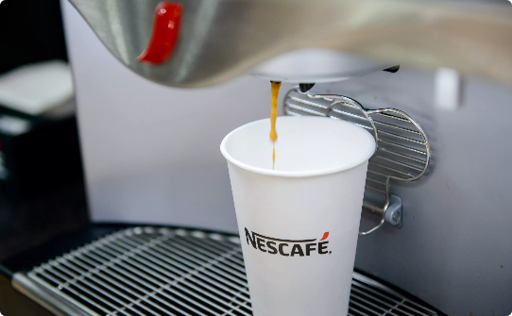
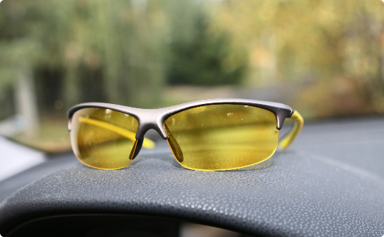
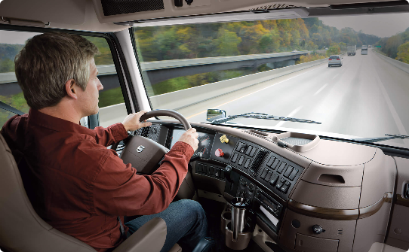
Советы для сохранения внимания во время вождения
Сделать перерыв
Заботиться о зрении
Водительский опыт
Регулярные перерывы позволят водителю расслабиться и сохранить концентрацию на дороге.
Хорошее зрение - залог безопасности. Водители должны регулярно проверять свое зрение и носить очки во время вождения, если это необходимо.
Уникальный опыт вождения лучше всяких советов. Чем опытнее водитель, тем легче ему управлять автомобилем.
newUROKI.net

Slide 6
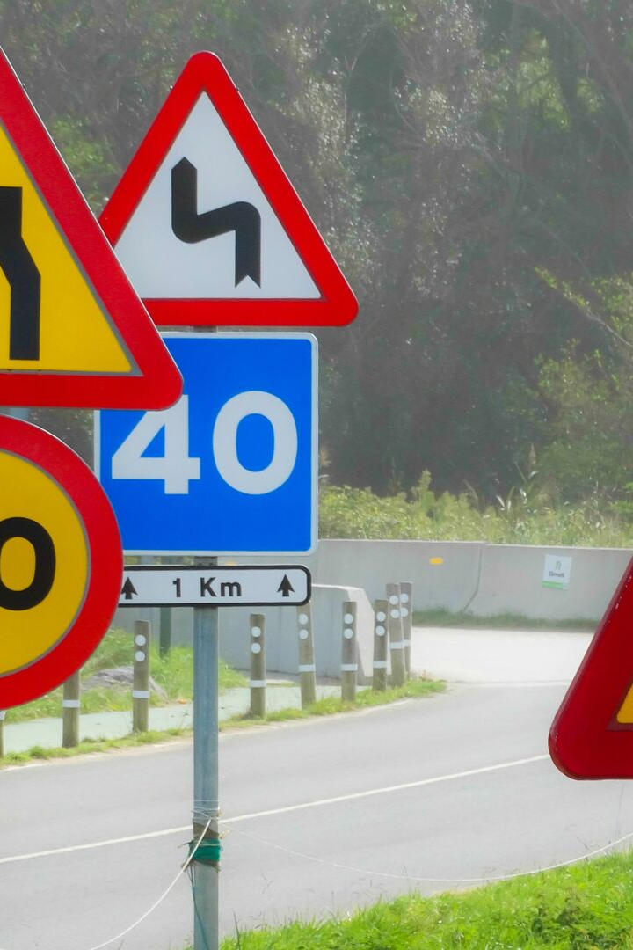
Заключение и подведение итогов
Иногда кажется, что на дорогах ничего не происходит, но не игнорируйте мелкие проблемы, такие как поврежденные дорожные знаки или трещины на дороге. Безопасность на дорогах – это забота о своей жизни, а также о жизни и безопасности других участников движения.
newUROKI.net

Slide 7
Вопросы от учащихся и ответы
Вопрос:
Ответ:
Вопрос:
Ответ:
Могу ли я использовать мобильный телефон на красный свет?
Нет, это противозаконно. Необходимо сосредоточиться на дороге: наблюдайте за происходящим, следите за светофором.
Что делать, если я стал свидетелем аварии?
Если вы стали свидетелем ДТП, в первую очередь нужно убедиться в своей безопасности. Затем вызвать скорую помощь и полицию.
newUROKI.net

